Slide 1
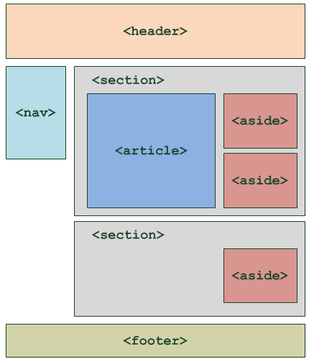
HTML 5
Structure HTML
<!DOCTYPE html> // indique qu’il s’agit d’HTML
<html>
<head> // information générale
<meta charset="utf-8" /> // encodage
<link rel="stylesheet" href="style.css" /> // lien css
<link rel="stylesheet" media="screen and (max-width: 1280px)" href=“xxx.css" /> <!-- résolution inférieure à 1280px -->
<title>Titre</title> // titre de la page
</head>
<!—un commentaire -->
<body>
</body>
</html>
Balises principales
Block
<div> baslise universelle de type block
<p> paragraphe
<figure> paragraphe avec images <img> et légende <figcaption>
<h1> <h2> … <h6> titre
Inlines
<span> balise universelle de type inline
<br/> saut de ligne <em> italique
<strong> texte en valeur <mark> surligne
Attribut d’identification
id="…" ancre
class="…" la classe
Table
<table>
<caption>Titre</caption>
<thead> <!-- En-tête du tableau -->
<tr>
<th>Nom</th>
<th>Âge</th>
</tr>
</thead>
<tfoot> <!-- Pied de tableau -->
<tr>
<th>Nom</th>
<th>Âge</th>
</tr>
</tfoot>
<tbody> <!-- Corps du tableau -->
<tr>
<td>Carmen</td>
<td>33 ans</td>
</tr>
<tr>
<td>Michelle</td>
<td>26 ans</td>
</tr>
</tbody>
</table>
<td colspan="2"> : fusion 2 cellules horizontal
<td rowspan="2"> fusion 2 cellules verticale
Form
<form method="post" action="traitement.php">
<fieldset> // Regroupement de champ
<legend>Vos coordonnées</legend> // Titre du fieldset
<label for="pseudo">Votre pseudo ?</label> // Label
<input type="text" name= " pseudo" id="pseudo" placeholder="Ex : Zozor" size="30" maxlength="10" /> // Zone de saisi
autofocus : focus auto
required : champ obligatoire
type : text|password|email|url|tel|number|range|color|date|time|week|month|datetime|datetime-local|search|checkbox|radio (grouper avec le name)
</fieldset>
// Radio bouton
<input type="radio" name="souhait" value="riche" id="riche" /> <label for="riche">Etre riche</label>
<input type="radio" name="souhait" value="celebre" id="celebre" /> <label for="celebre">Etre célèbre</label>
<textarea name="precisions" id="precisions" cols="40" rows="4"></textarea> // Texte plusieurs lignes
<select name="pays" id="pays"> // Liste déroulante
<option value="france" selected>France</option> (par defaut)
<option value="espagne">Espagne</option>
<input type="submit" value="Envoyer" /> /* Bouton d’envoi reset|image(+src)|button
</form>
Liste
<ul> liste
<ol> liste avec numéro
<li> élément de liste
Lien\Image\Média
<a href=http, fichier, #ancre, fic+ancre, mailto:.." title=”tooltip” target =”_blank” force ouverture >
<img src=source alt=texte alternatif title=tooltip /> image (obligatoire dans paragraphe ou figure)
<audio src=… controls width loop autoplay (chargement ) preload=auto(default)|metadata|none>
<video src=… poster control width height loop autoplay preload/>
Url utiles
caniuse.com : fonctionnalités prises en charge par chaque navigateur
https://developer.mozilla.org/fr/docs/Web/HTML/Element : Référence des éléments HTML

